Slide 1





Обработка изображений и машинное обучение в морфологическом анализе срезов головного мозга
докладчик
Пугачёв Андрей Игоревич (4 курс, Университет «Дубна»)
руководитель
доц. Стрельцова Оксана Ивановна
консультанты
Колесникова Инна Александровна (ЛРБ ОИЯИ)
Бежанян Татевик Жораевна (ЛИТ ОИЯИ)
Весенняя школа по информационным технологиям ОИЯИ 2025

Slide 2
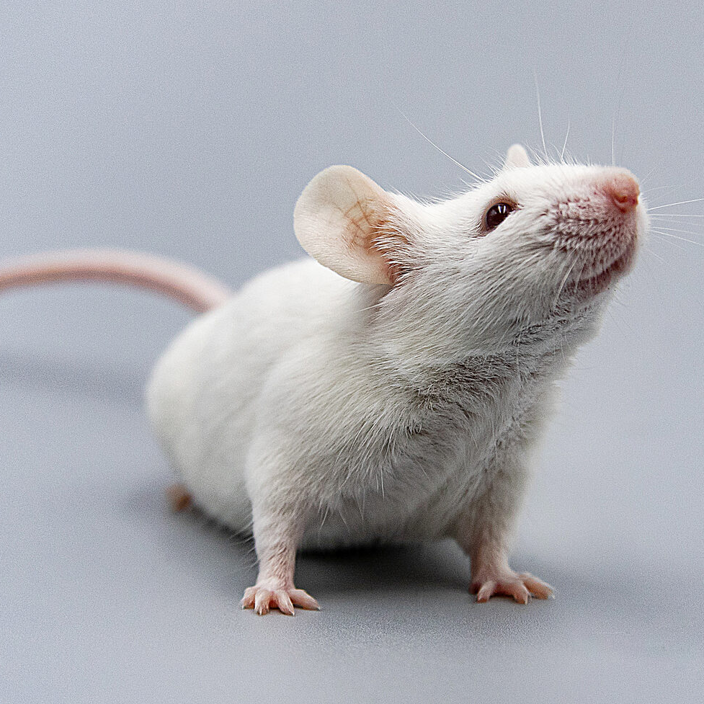
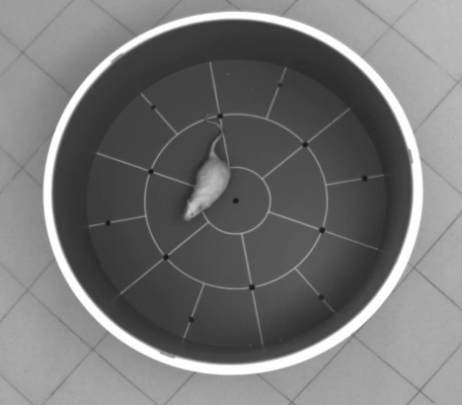
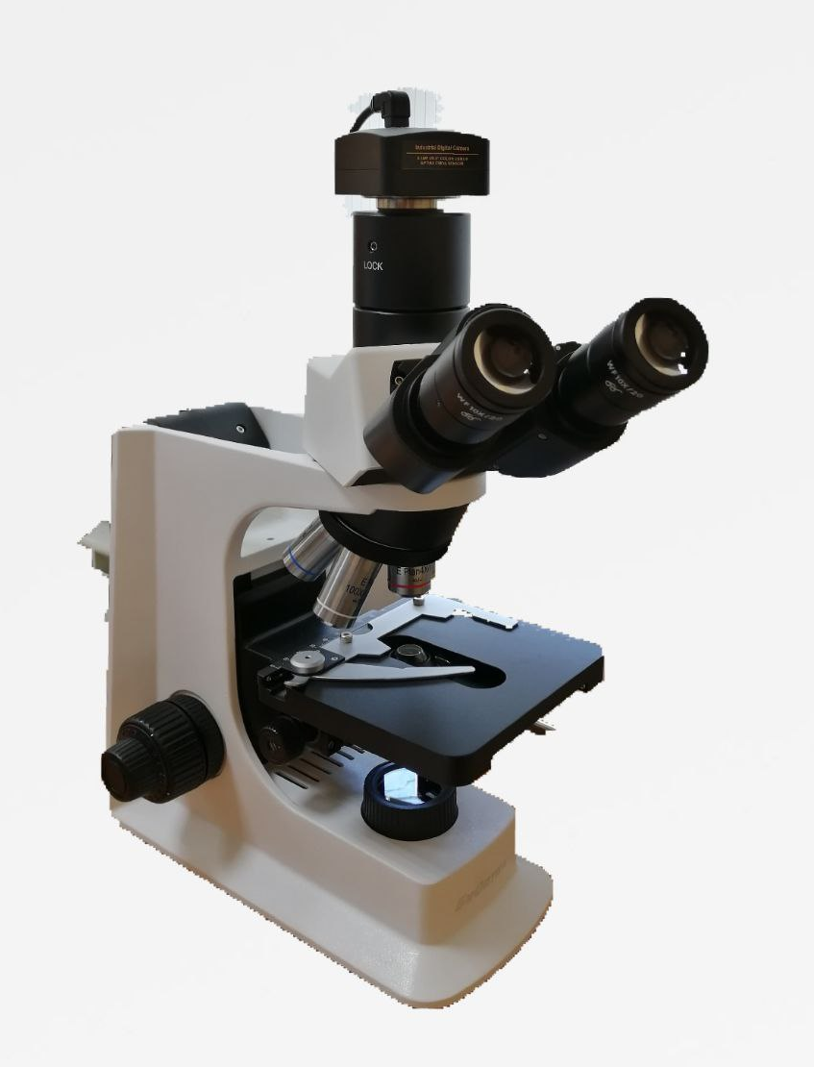
Экспериментальные данные
В ЛРБ ОИЯИ проводятся эксперименты на мелких лабораторных животных для изучения влияния ионизирующего излучения на клеточном, тканевом и организменном уровнях. После облучения изучается поведение грызунов и проводится морфологический анализ клеток головного мозга.
Рис. 1. Лабораторная мышь ¹
Рис. 2. Поведенческий тест ²
Рис. 3. Микроскоп с камерой ²
¹ Изображение получено с сайта https://spf-animals.ru/labanimals/mice/
² Изображения предоставлены Колесниковой Инной Александровной

Slide 3
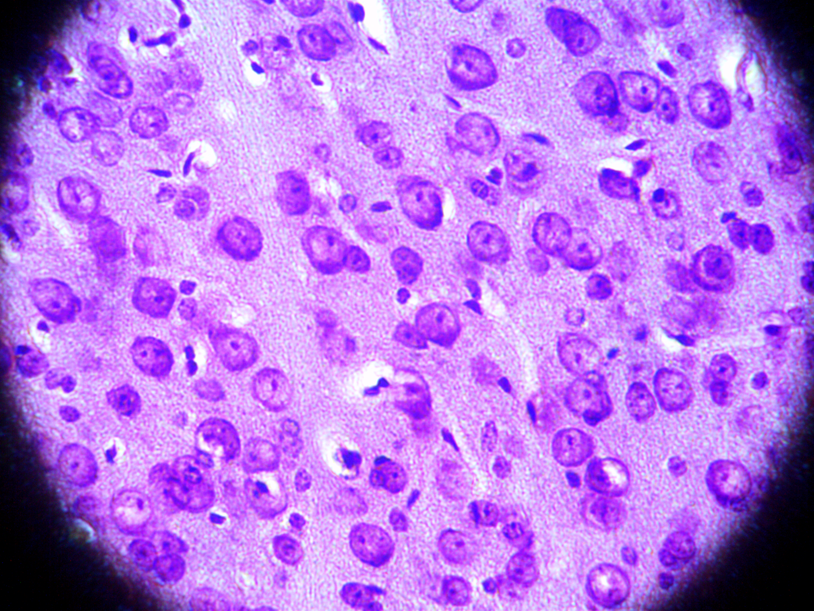
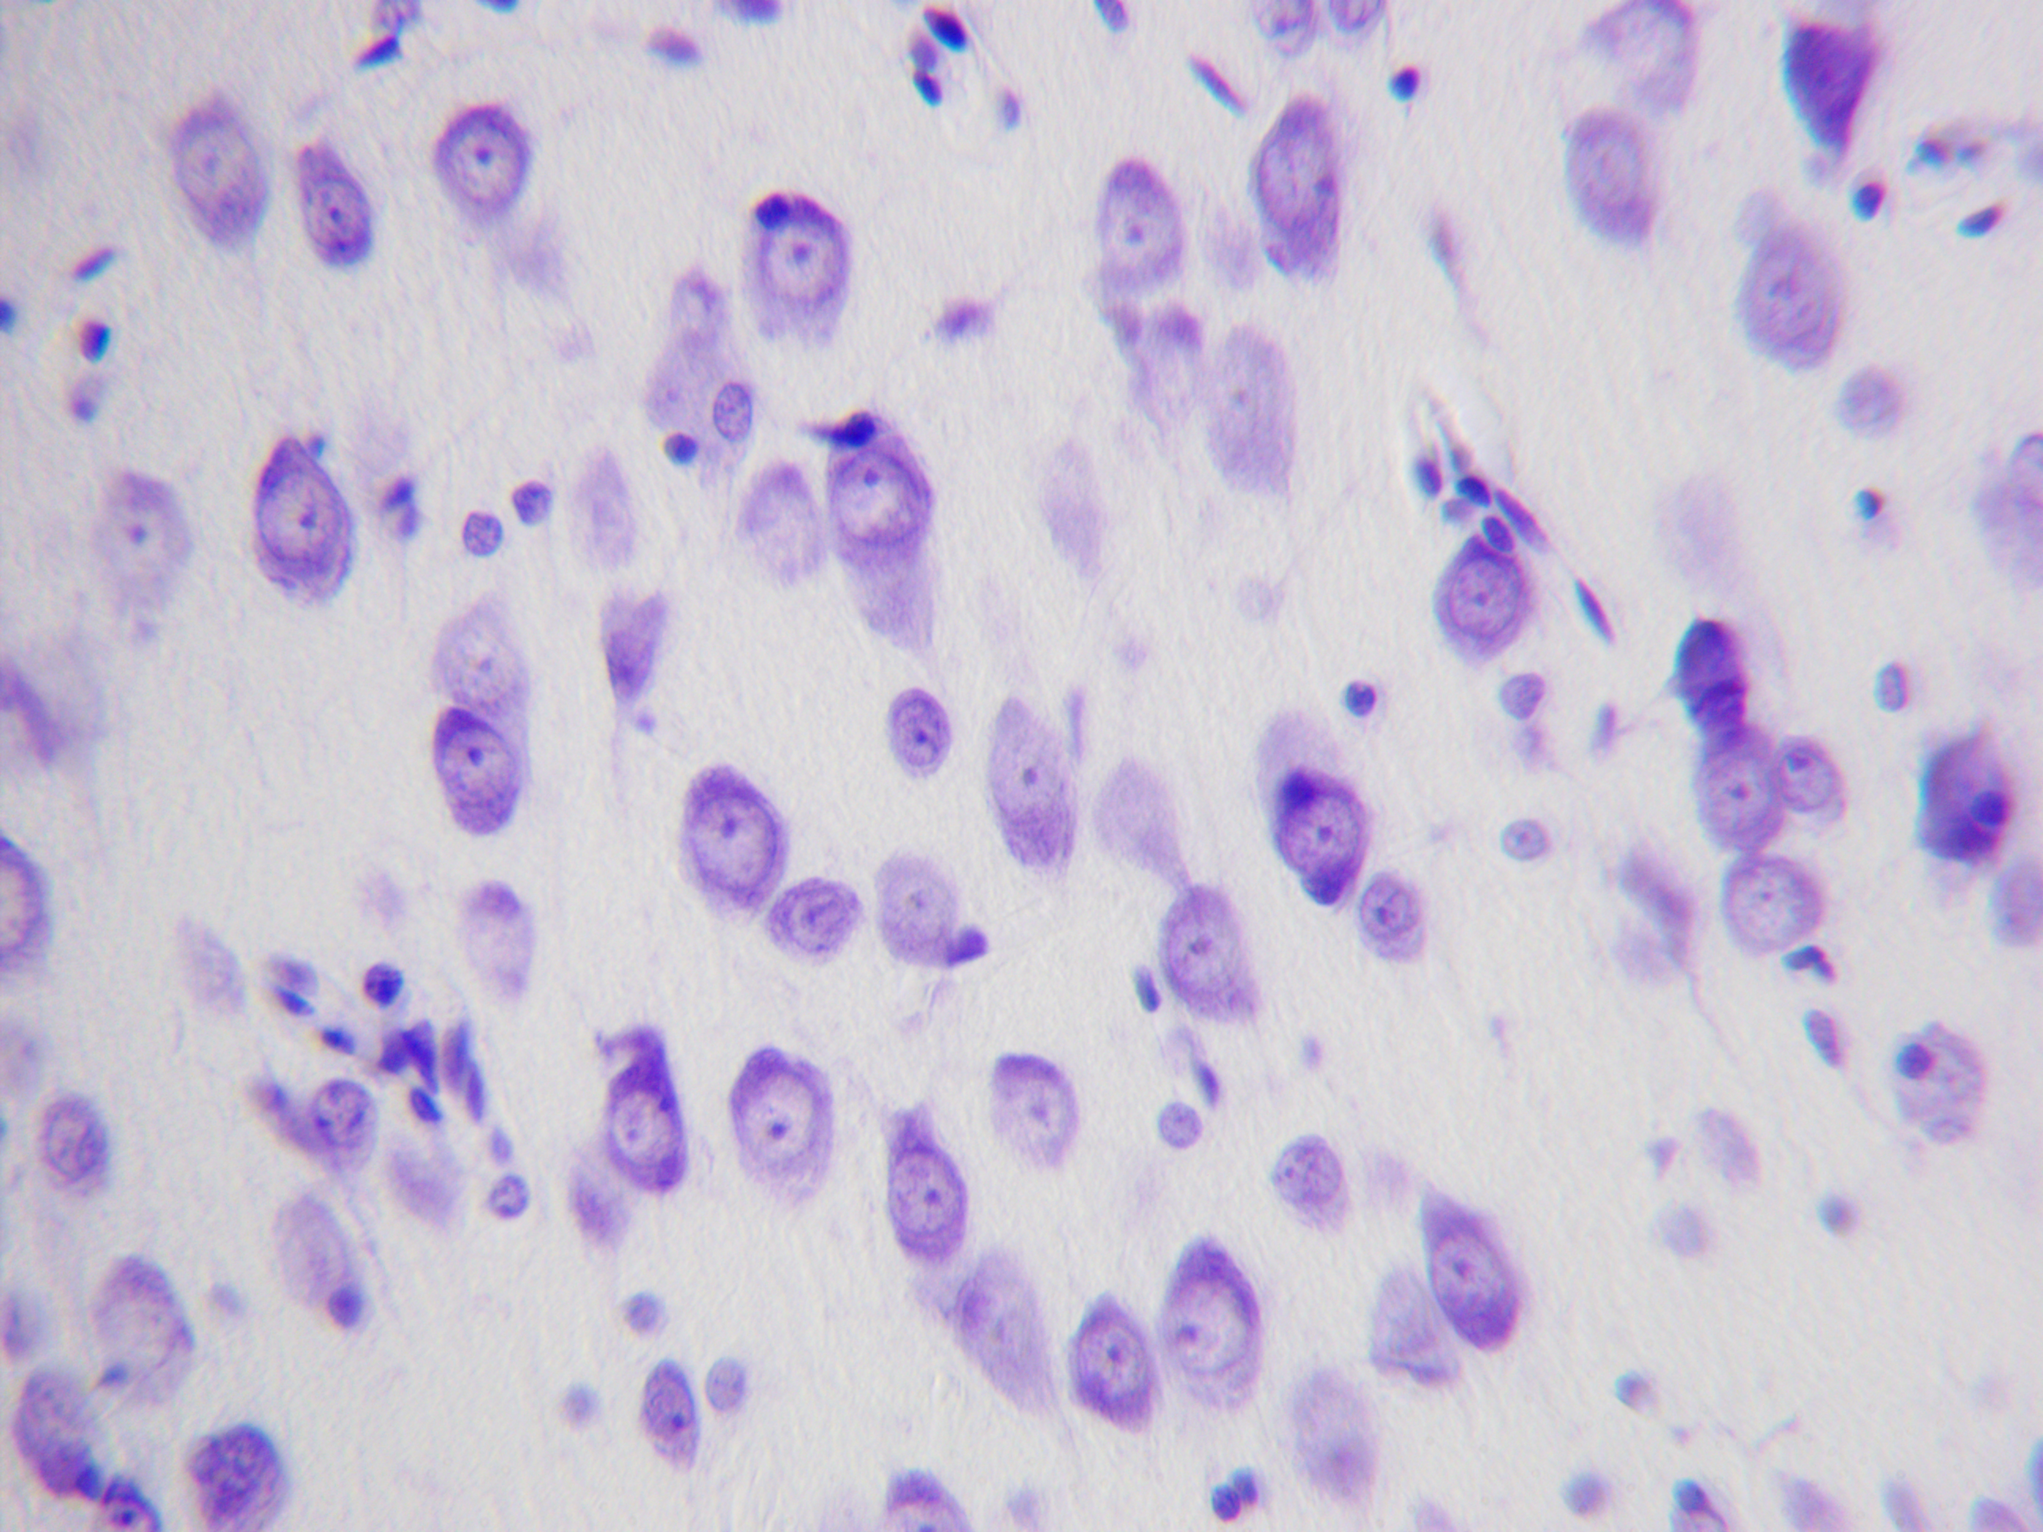
Исходные изображения
С использованием камер для микроскопов и специальных программ создается база изображений микропрепаратов головного мозга лабораторных животных.
Рис. 4. Примеры изображений ³
³ Набор данных предоставлен ЛРБ ОИЯИ

Slide 4
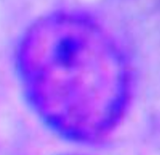
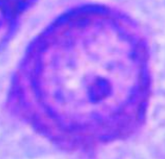
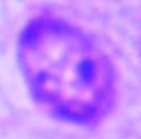
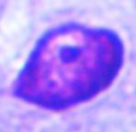
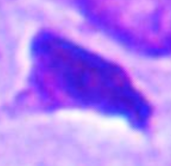
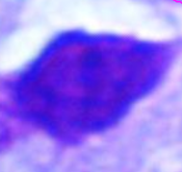
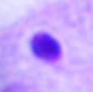
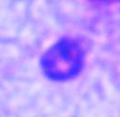
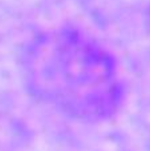
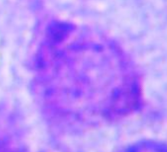
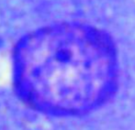
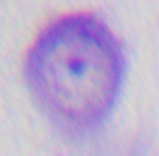
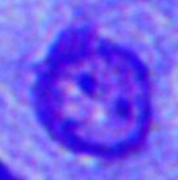
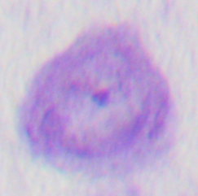
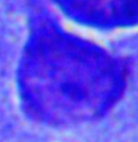
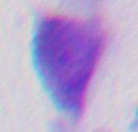
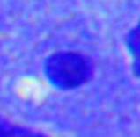
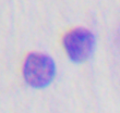
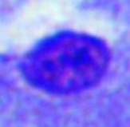
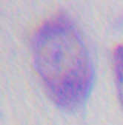
Группы объектов
Объекты на изображениях разделяют на группы как в зависимости от степени изменения нейронов, так и выделяя глиальные клетки и объекты нервной ткани, которые не могут быть проанализированы.
Рис. 5. Нейроны без нарушений
Рис. 6. Нейроны с изменениями
Рис. 7. Дистрофические нейроны
Рис. 8. Глия
Рис. 9. Объекты, не подлежащие анализу

Slide 5
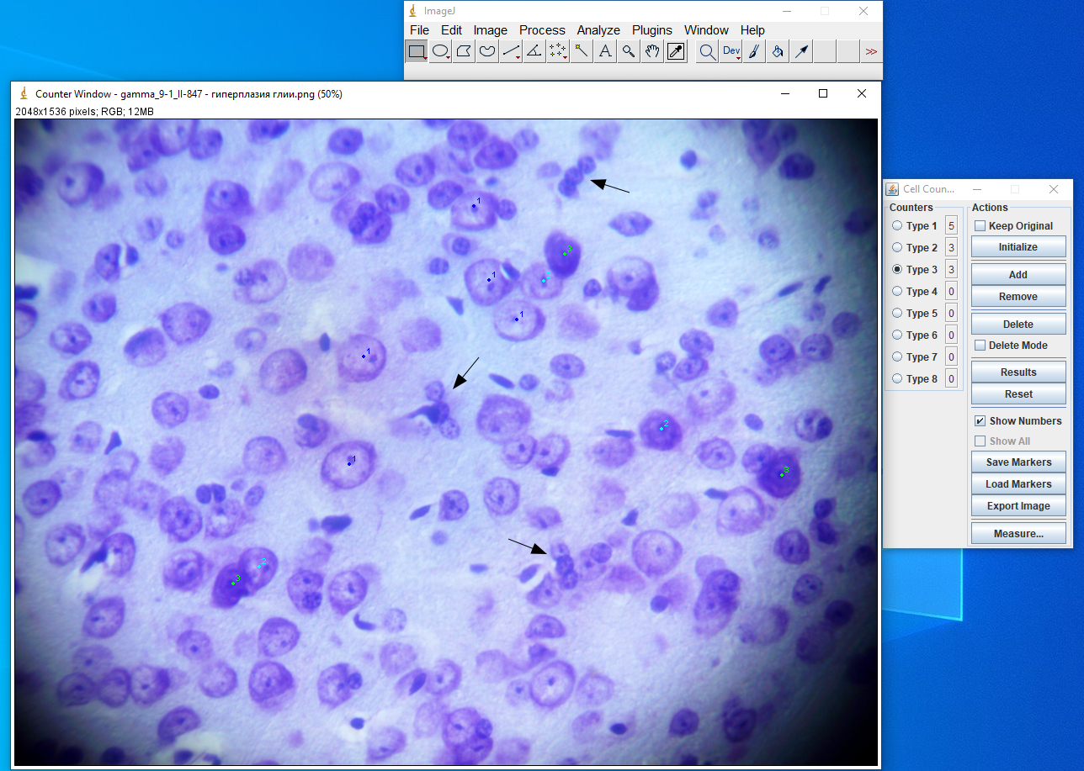
Разметка изображений
Изображения были вручную размечены специалистом с использованием программы ImageJ с плагином Cell Counter. Каждый объект был отмечен точкой с указанием группы. Программа позволяет сохранять данные разметки в формате CSV.
Type,Slice,X,Y,Value
1,1,1647,503,186.3333282470703
1,1,1135,710,128.3333282470703
2,1,982,436,155.0
2,1,1299,123,191.3333282470703
3,1,1168,412,104.0
3,1,926,451,119.33333587646484
5,1,1099,741,115.66666412353516
5,1,1204,1044,132.0
7,1,1377,337,201.6666717529297
7,1,1887,286,202.0
Рис. 10. Скриншот программы ImageJ ⁴
⁴ Изображение предоставлено Колесниковой Инной Александровной

Slide 6
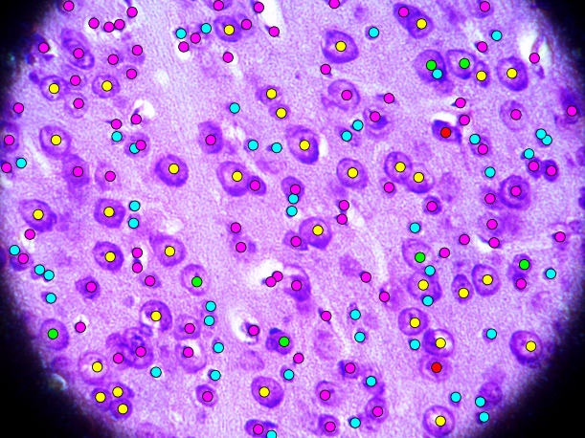
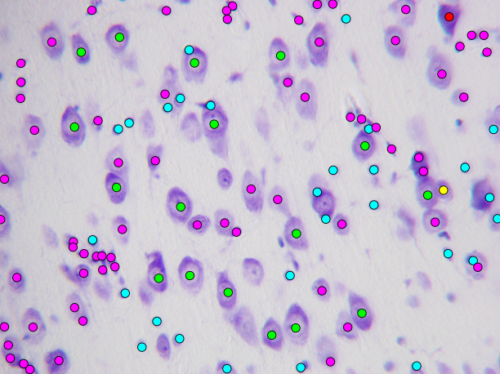
Изображения с разметкой
Разные группы объектов обозначаются на изображениях точками разных цветов.
Рис. 11. Примеры изображений с нанесенными данными разметки

Slide 7
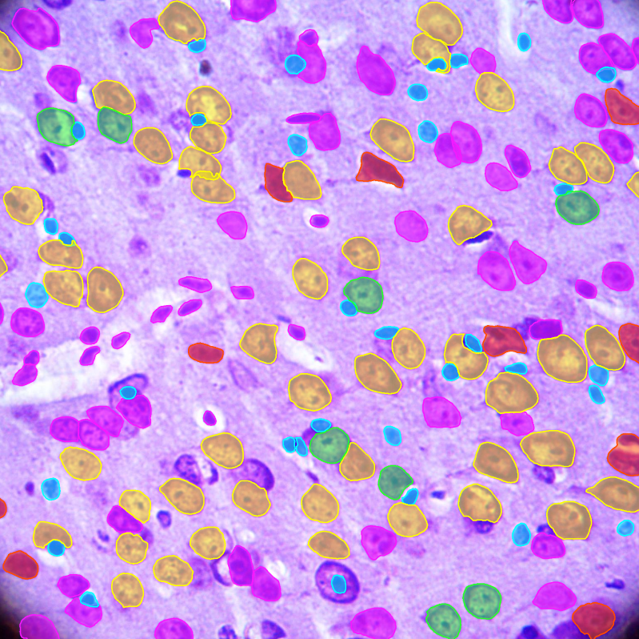
Цель
Автоматизировать процесс морфологического анализа нервных клеток с использованием методов машинного обучения.
Рис. 12. Пример размеченного изображения

Slide 8
Задачи
Провести обзор методов машинного обучения, которые уже применялись для анализа изображений клеток;
Подготовить набор данных для обучения моделей;
Обучить различные модели для сегментации и классификации изображений клеток и сравнить полученные результаты;
Разработать веб-приложение для автоматической разметки изображений с использованием обученных моделей.

Slide 9
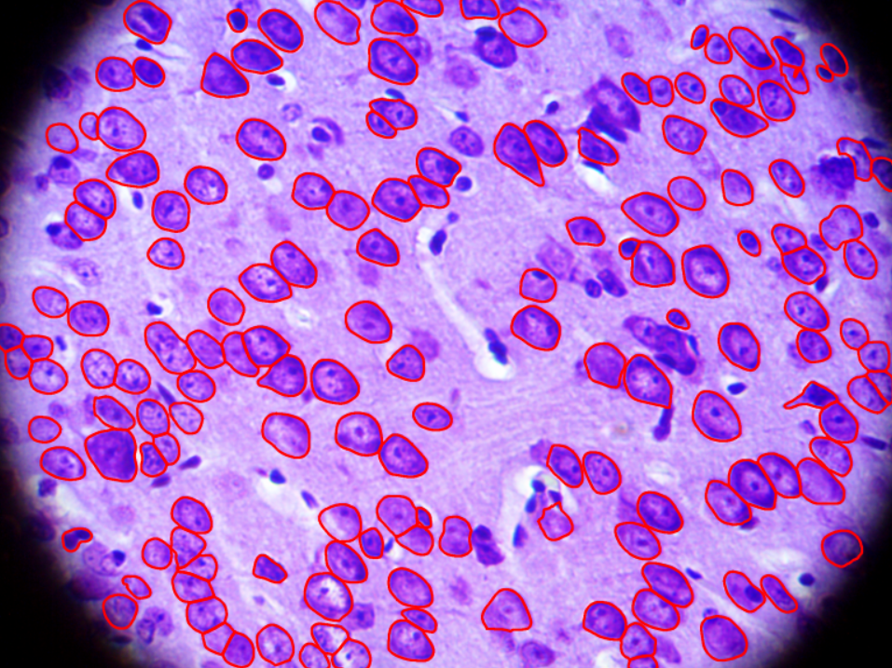
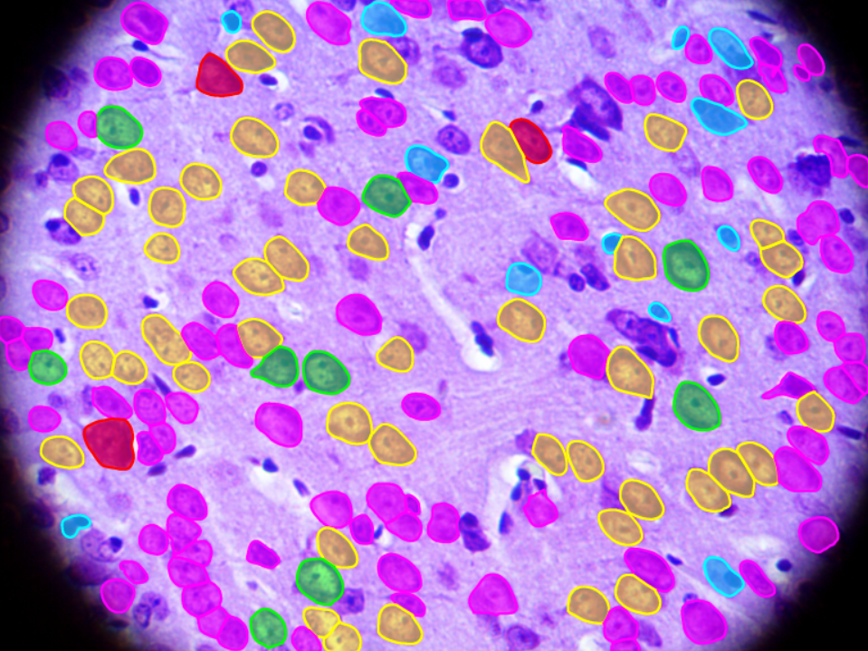
Машинное обучение
Процесс разметки можно разделить на 2 этапа: выделение клеток с помощью моделей сегментации и определение их группы с использованием моделей классификации.
Рис. 13. Сегментированное изображение
Рис. 14. Классифицированное изображение

Slide 10
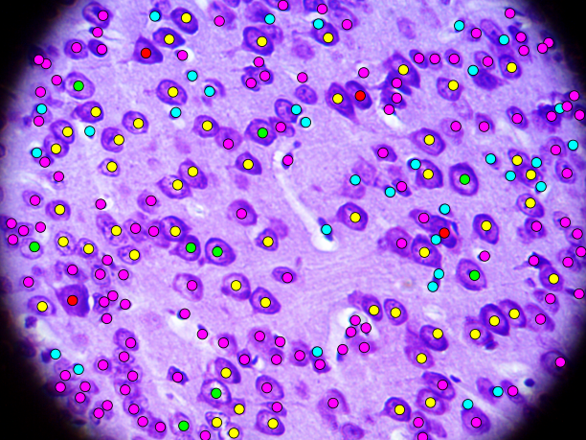
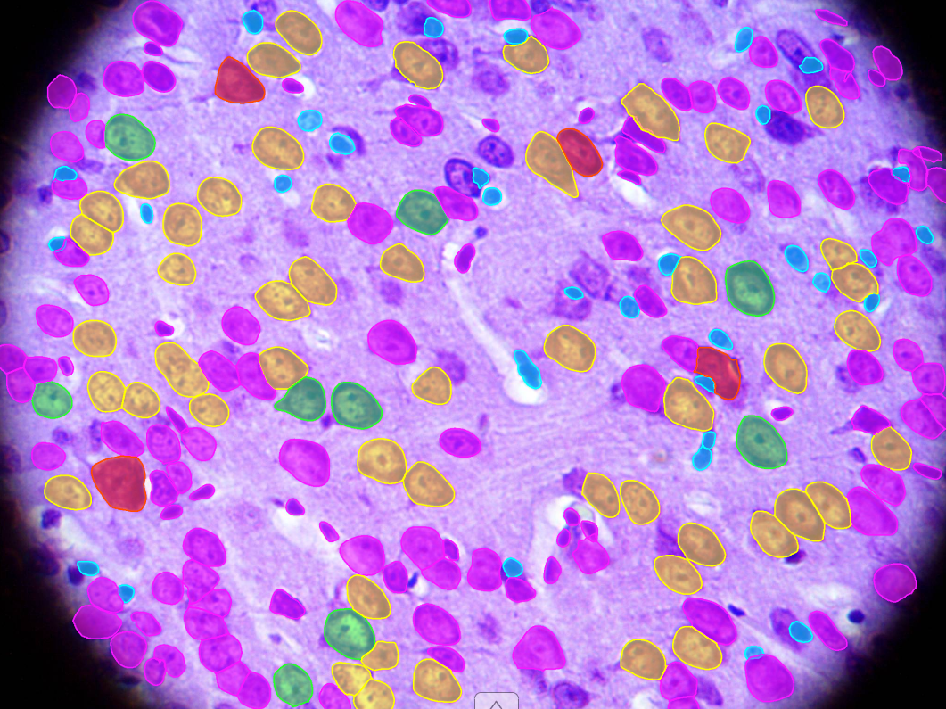
Подготовка набора данных
Для обучения моделей сегментации на основе имеющейся исходной разметки создается набор данных с новой разметкой, в которой клетки выделены контурами.
Рис. 15. Исходная разметка
Рис. 16. Новая разметка

Slide 11
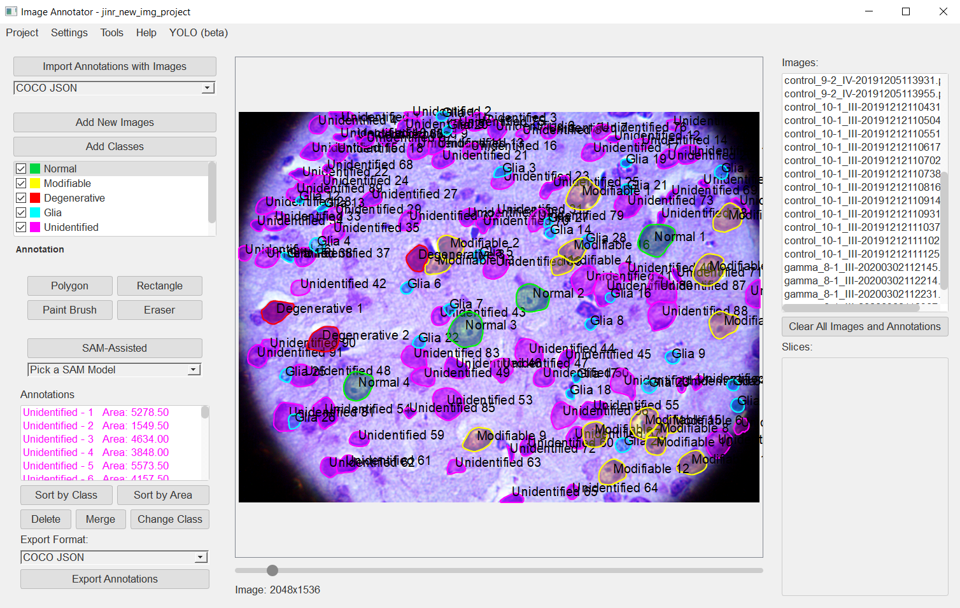
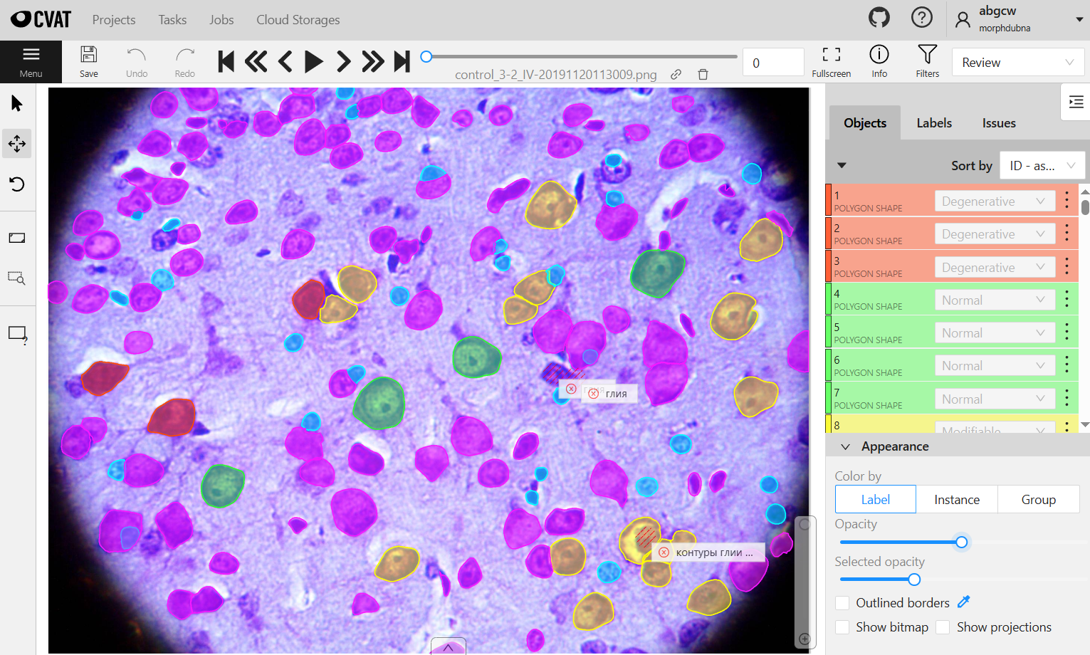
Инструменты разметки
Для создания новой разметки изображений используются программы Image Annotator и Computer Vision Annotation Tool (CVAT).
Рис. 17. Скриншот программы Image Annotator
Рис. 18. Скриншот приложения CVAT

Slide 12
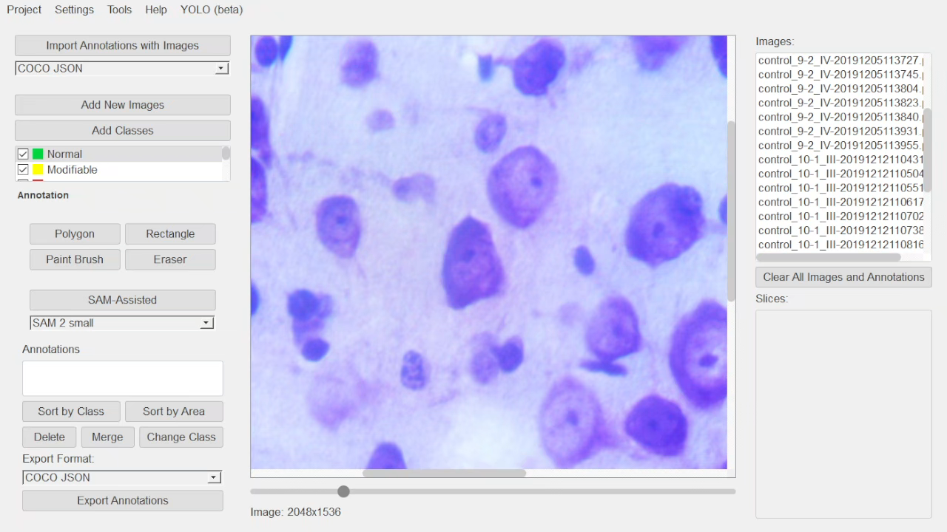
Видео 1. Использование программы Image Annotator

Slide 13
Рис. 18. Скриншот приложения CVAT

Slide 14

Использование моделей
Часть клеток автоматически выделяется моделью сегментации (а). При объединении найденных контуров (а) с данными исходной разметки (б) получаем новую разметку (в). Ошибки исправляются вручную (г).
а
в
г
б
Рис. 19. Процесс разметки изображения при использовании моделей сегментации

Slide 15
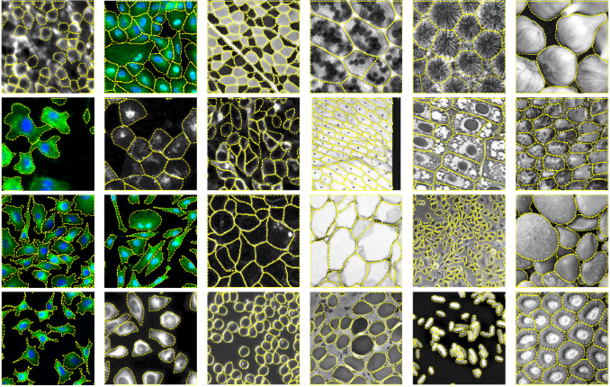
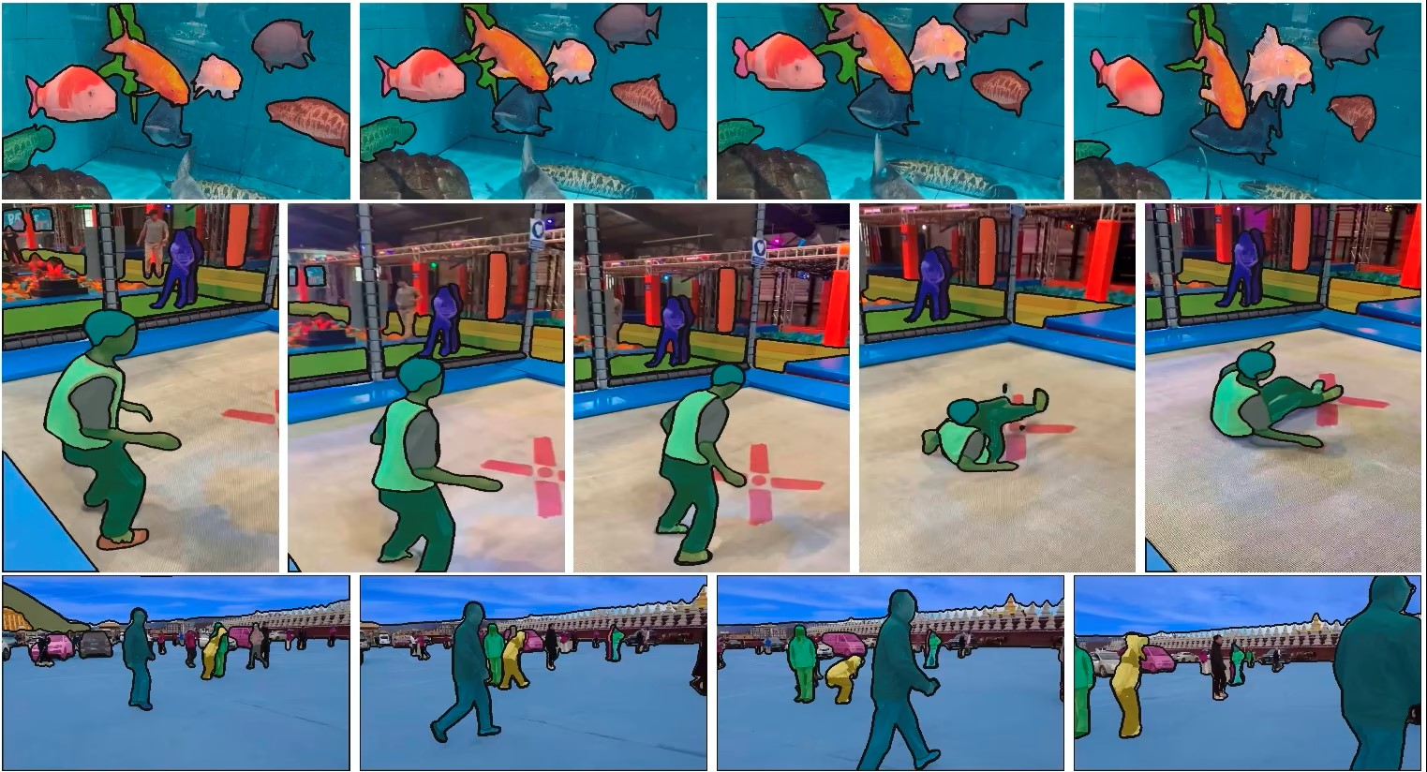
Модели для сегментации
Для получения контуров клеток на изображениях использовались 2 семейства моделей: Cellpose – модели для сегментации клеток и ядер; Segment Anything Model 2 – модели для сегментации любых объектов на изображениях и видео.
Рис. 20. Примеры использования Cellpose ⁵
Рис. 21. Примеры использования Segment Anything Model 2 ⁶
⁵ Изображение получено из статьи Cellpose: a generalist algorithm for cellular segmentation
⁶ Изображение получено с сайта https://docs.ultralytics.com/ru/models/sam-2/

Slide 16
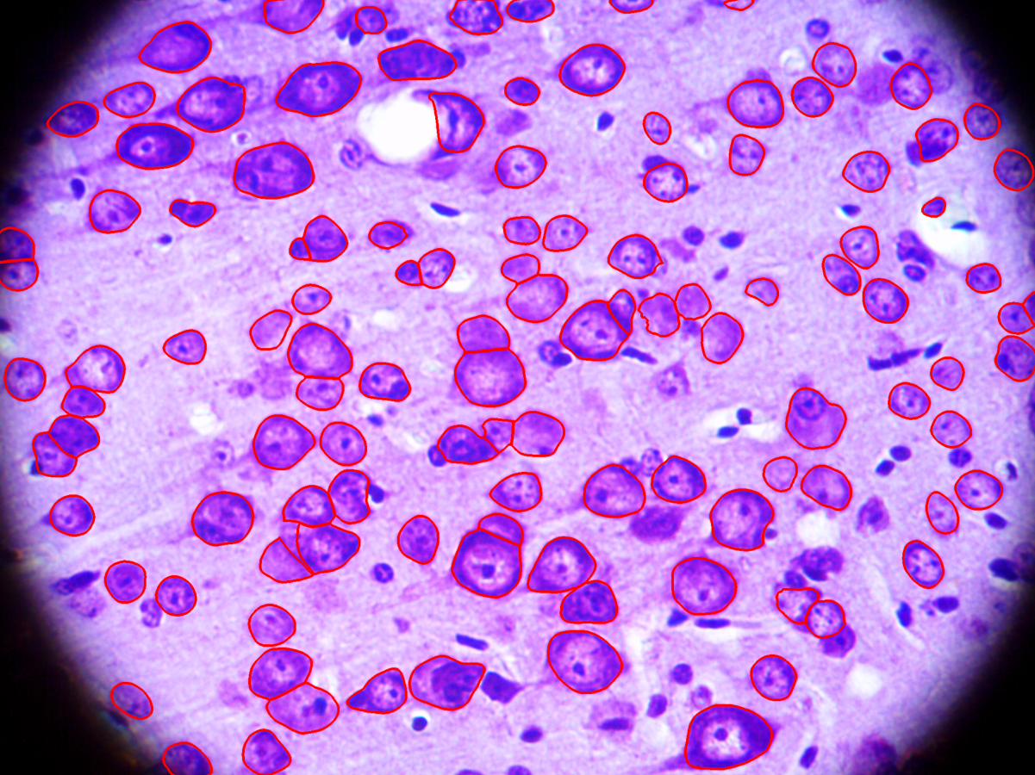
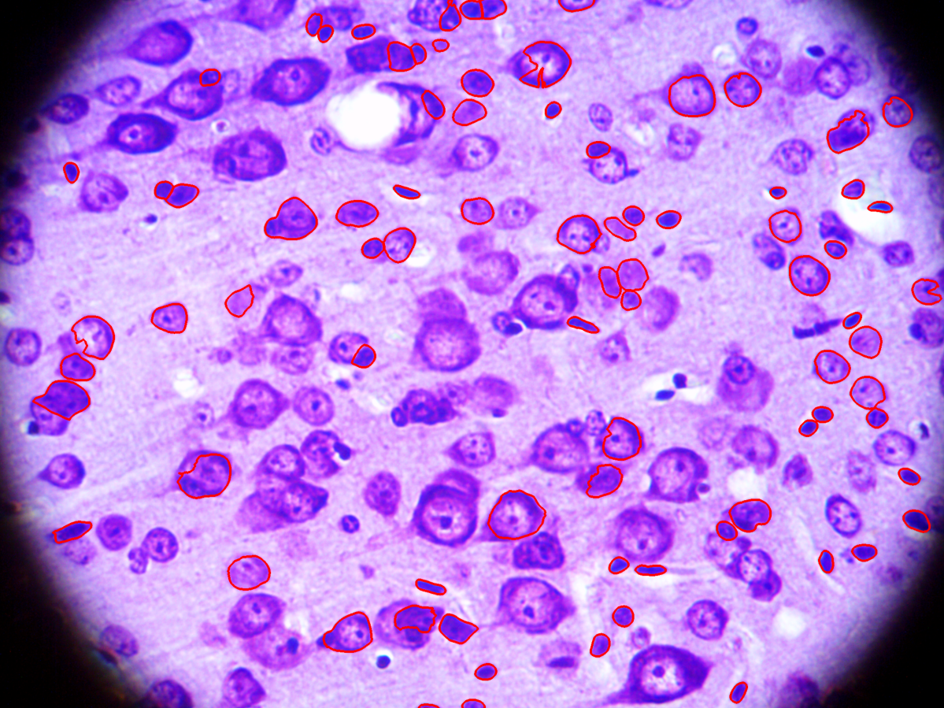
Применение Cellpose
Среди всех моделей Cellpose использовалась модель Cyto3. Одним из параметров модели является диаметр клеток. По умолчанию он определяется автоматически.
Рис. 22. Результат применения Cellpose Cyto3
Рис. 23. Результат применения Cellpose Cyto3 (diameter=45)

Slide 17
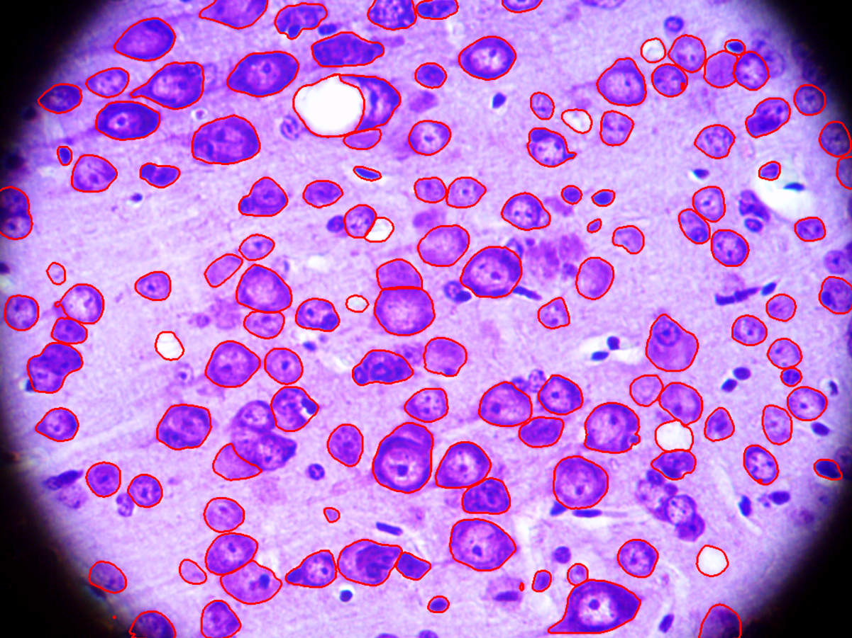

Применение SAM 2
Модель SAM 2 доступна в 4 размерах: tiny, small, base и large. Модели можно передавать подсказки в виде координат точек или прямоугольных границ, чтобы она выделяла или игнорировала соответствующие объекты.
Рис. 24. Результат применения SAM 2.1 large
Рис. 25. Результат применения SAM 2.1 large с подсказками

Slide 18
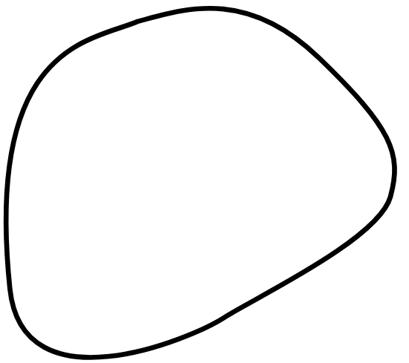

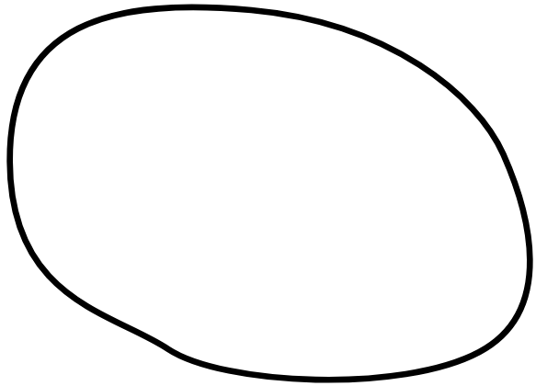
Оценка детекции объектов
Найденный контур считается правильным, если в него попадает ровно 1 точка из исходной разметки (а). Оценка качества детекции рассчитывается как количество правильных контуров, деленное на количество точек исходной разметки.
а
б
в
Рис. 26. Варианты расположения найденных контуров и точек из исходной разметки

Slide 19
Оценка детекции объектов
Оценка качества детекции проводилась для 54 изображений. Результаты были усреднены.
Обозначения:
cyto3_30 – модель Cellpose Cyto3, параметр «диаметр клеток» = 30;
sam2.1_l_p – модель SAM 2.1 large с использованием подсказок.
Табл. 1. Сравнение качества детекции клеток

Slide 20
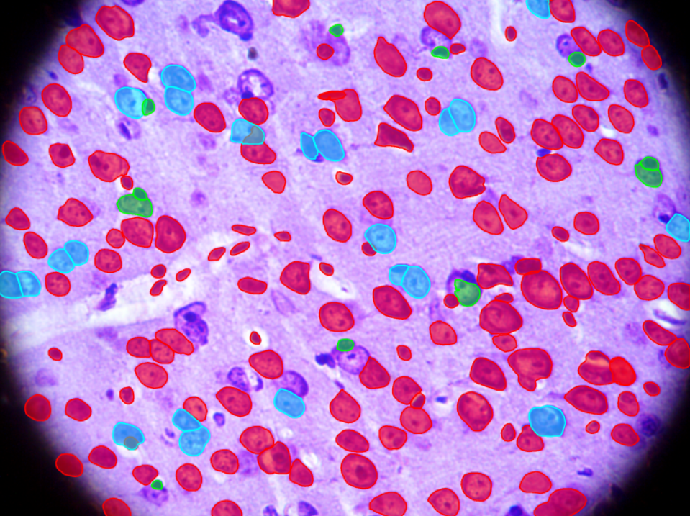
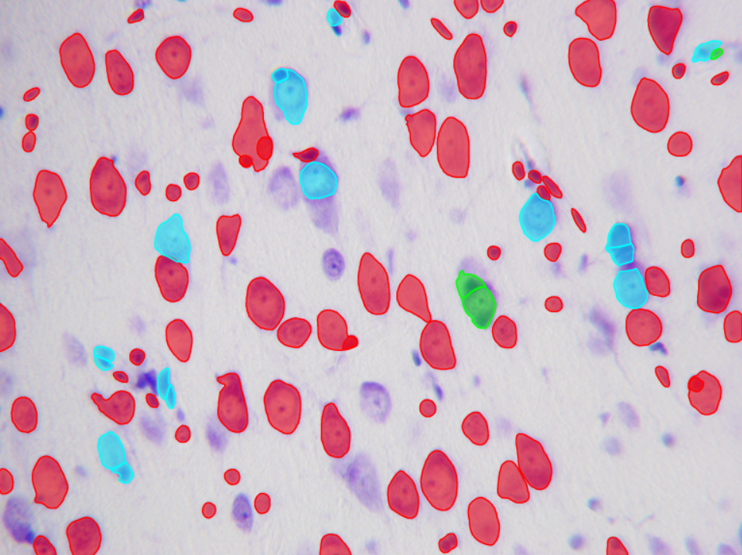
Комбинирование моделей
Повышения качества детекции клеток на изображениях удалось достичь за счет комбинирования результатов работы нескольких моделей.
Рис. 27. Примеры комбинирования результатов работы моделей SAM 2.1 large с подсказками, Cellpose Cyto3 и Cellpose Cyto3 (diameter=45)

Slide 21
Комбинирование моделей
Табл. 3. Сравнение качества детекции при комбинировании результатов 2 моделей
Табл. 4. Сравнение качества детекции при комбинировании результатов 3 моделей

Slide 22
Комбинирование моделей
Табл. 3. Сравнение качества детекции при комбинировании результатов 2 моделей
Табл. 4. Сравнение качества детекции при комбинировании результатов 3 моделей

Slide 23
Набор данных
20 размеченных изображений были разделены на 2 группы. Изображения первой группы были аугментированы и разделены на тренировочную и валидационную выборку. Вторая группа изображений – тестовая выборка.
Рис. 19. Диаграмма процесса формирования набора данных из размеченных изображений

Slide 24
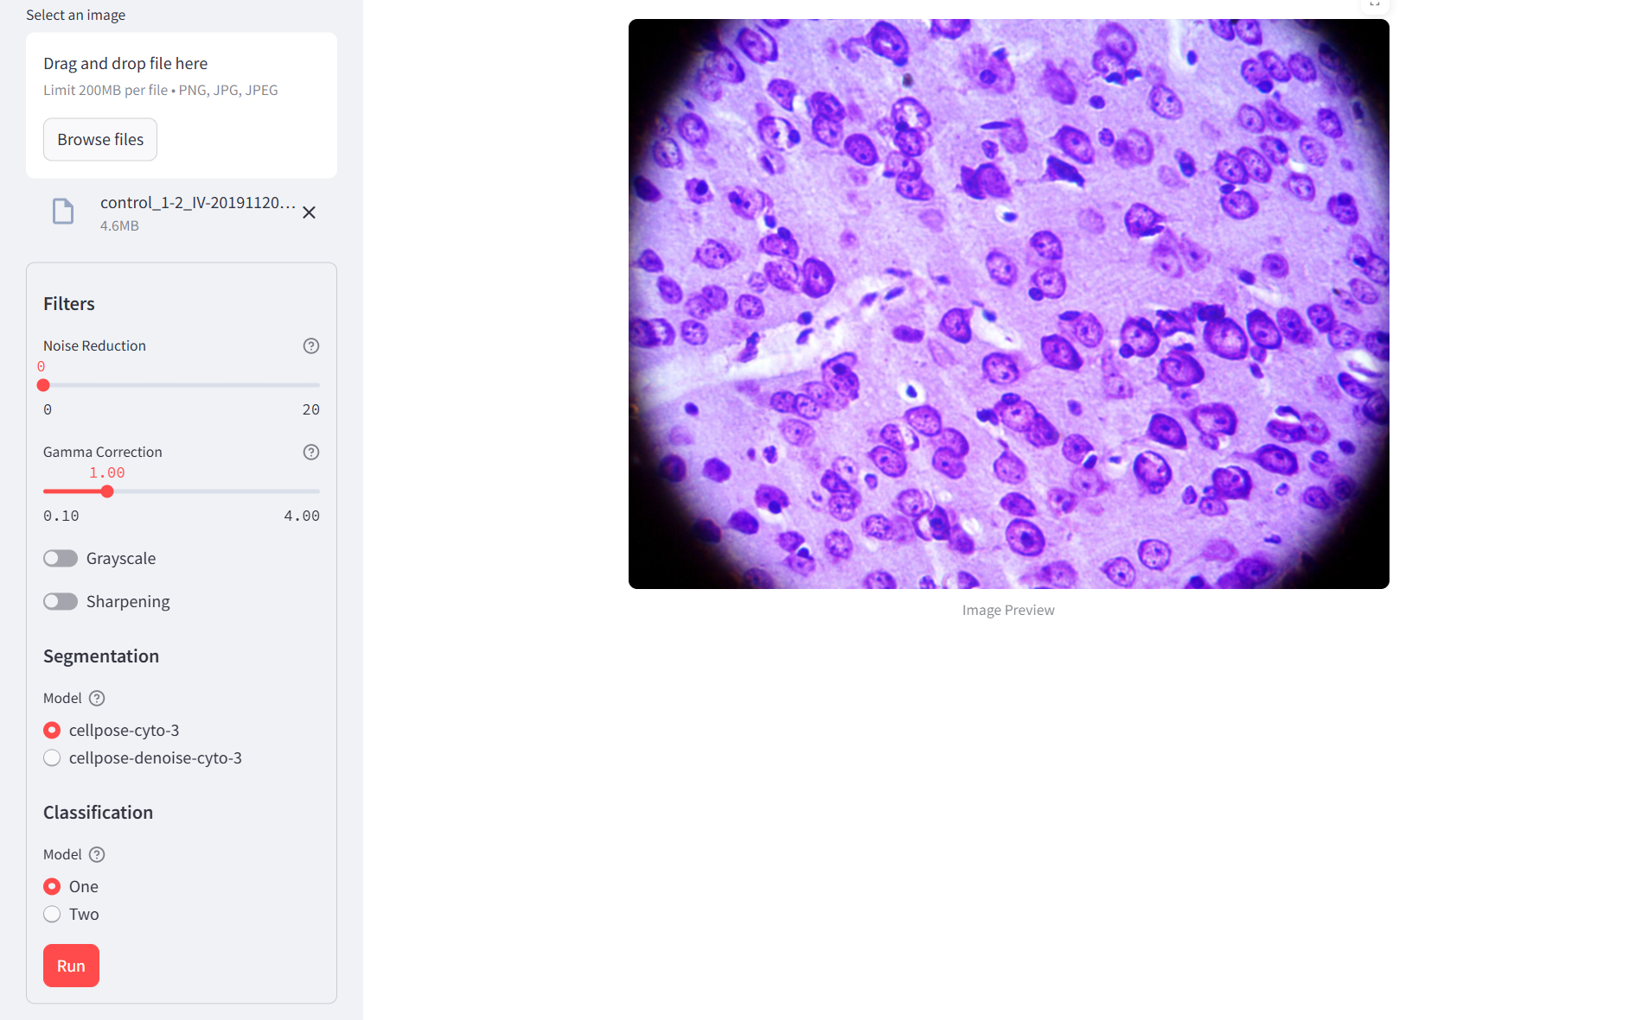
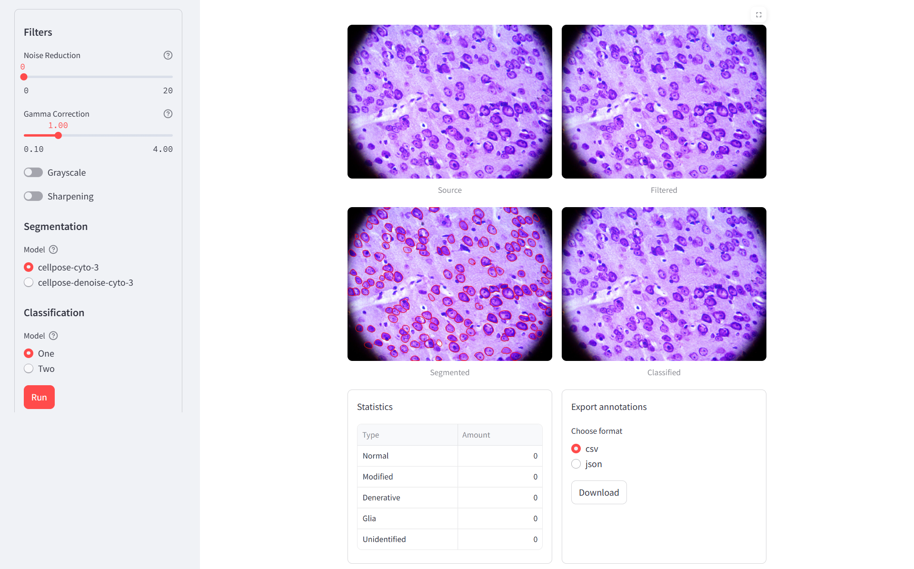
Прототип приложения
Веб-приложение для автоматической разметки изображений разрабатывается на языке Python с использованием библиотеки Streamlit.
Рис. 28. Скриншот приложения после загрузки изображения
Рис. 29. Скриншот приложения при отображении результатов

Slide 25
Рис. 28. Скриншот приложения после загрузки изображения

Slide 26
Рис. 29. Скриншот приложения при отображении результатов

Slide 27
Текущие результаты
Проведен обзор методов машинного обучения, которые уже применялись для анализа изображений клеток;
Подготовлена часть данных для обучения моделей;
Выполнено сравнение различных готовых моделей для сегментации изображений;
Разработан прототип веб-приложения.

Slide 28
Дальнейшие планы
Разметить больше изображений для набора данных обучения;
Обучить различные модели для сегментации и классификации изображений клеток на подготовленном наборе данных и сравнить полученные результаты;
Интегрировать обученные модели в веб-приложение;
Развернуть веб-приложение на серверах ОИЯИ.

Slide 29
Спасибо за внимание!

